Slide 1
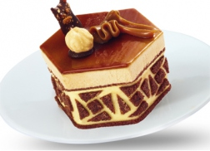
základní škola a mateřská škola Blížejov cukrář
Zpracovala: Lenka Vorbachová
Datum: 11. 3. 2015
9. ročník

Slide 2
Prohlášení
Prohlašuji, že jsem závěrečnou práci zpracovala samostatně za použití literatury a ostatních zdrojů v ní uvedených.
Anotace
Jmenuji se Lenka Vorbachová, je mi 16 let. Bydlím v Nahošicích a absolvuji posledním rokem základní školu v Blížejově. Jako téma své závěrečné práce jsem si vybrala cukrářství, protože budu studovat tento obor. A díky němu získám nové zkušenosti a mohu si pak udělat nástavbu.
My name is Lenka Vorbachová. I’m sixteen years old. I live in Nahošice and pass the last year of primary school in Blížejov. The topic of my thesis I chose. because I study this subject. And thanks to this field, gain new experiences and I can then make the superstructure.
Motto
„ Rána na těle se zahojí lépe a bolí mnohem méně než rána na duši “ – neznámý autor

Slide 3
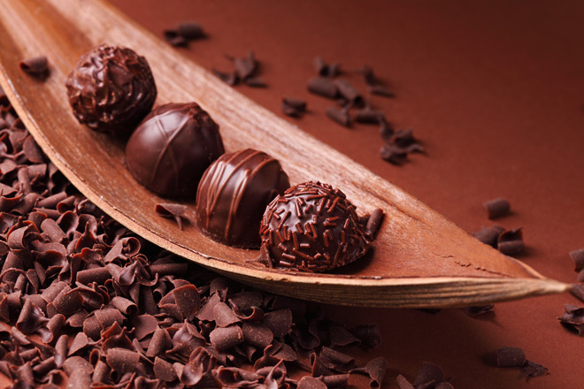
Obsah
1/Úvod: Studijní obor
2/Stať: a) Potraviny
b) Kuchyňské potřeby
c) Cukrářské výrobky
d) 4. recepty
3/Závěr: e) Co jsem se naučila, očekávání

Slide 4
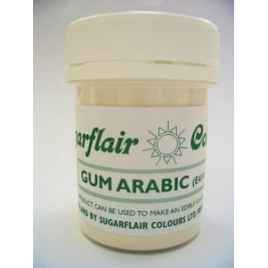
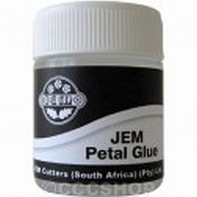
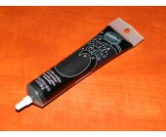
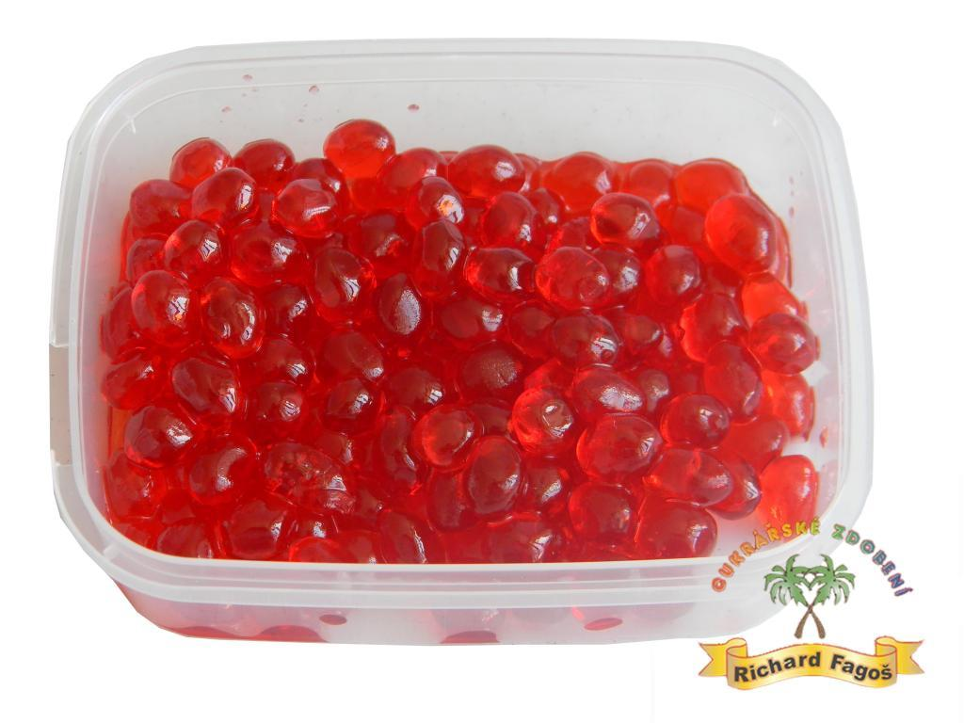
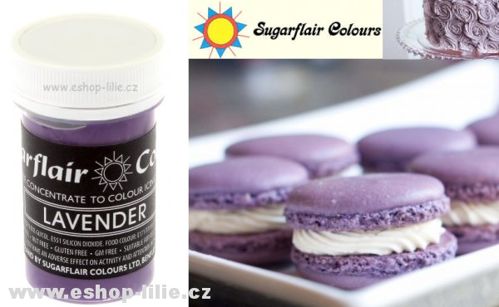
Potraviny
Cukr-krystal, krupice, moučka, droždí, mouka-hladká, hrubá, polohrubá, prášek do pečiva, vanilkový cukr, kakao, vajíčka, olej, mléko, jedlá soda, máslo, puding-různé druhy, skořice, citronová kůra, sůl, marcipán, fondán, rozinky, margarín, želatina, čokoláda, sirup, šlehačka, ovocné náplně, voda, piškoty, zmrzlina – různé druhy, oříšky – mandle, pistácie, vlašský oříšek, mák – drcený, celý, karamel, smetana, zhušťovač, kokos, škrobová moučka, alkohol, tvaroh, káva, aroma, gelové barvy, barviva ve spreji, prachové barvy, fixy a psací gely, arabská guma, jedlé lepidlo, plátková želatina, mandlová mouka, kandované ovoce, alginát červený, med.
Alginát červený
Gelové barvy
Arabská guma
Jedlé lepidlo
Psací gel

Slide 5
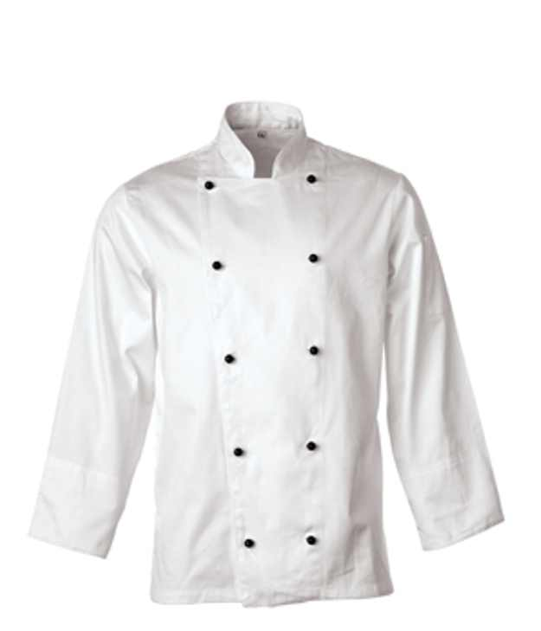
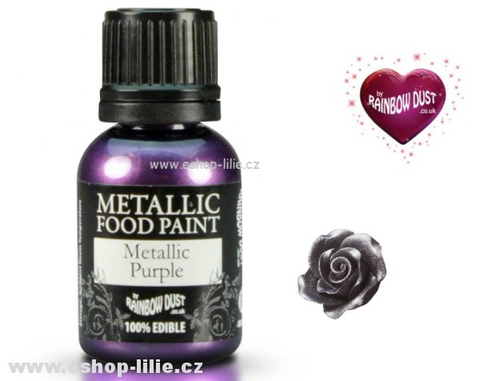
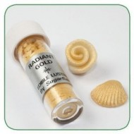
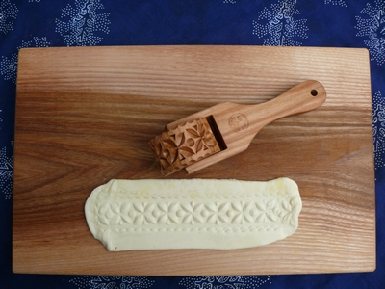
Kuchyňské potřeby
Síta, cukřenky, odměrky, mísy, nádoby, šlehač, kráječe, válečky, štětce, nože, škrabky, stěrky, vařečky, špachtle, metly, rondony, pytlík cukrářský, silikonové formy, silikonové podložky, stříkačka zdobící, mixér, plechy, vykrajovátka, stojany, modelovací nůž, modelovací rádélko,, kelímky na dezerty, vykrajovač na koblihy, metla, sáčky na zdobení, váha , lis na citrusy
Rádélko
Prachové barvy
Rondon
Barvy

Slide 6
4 recepty
Mramorová bábovka
Muffiny s kousky čokolády
Piškotová roláda
Buchta s polevou

Slide 7
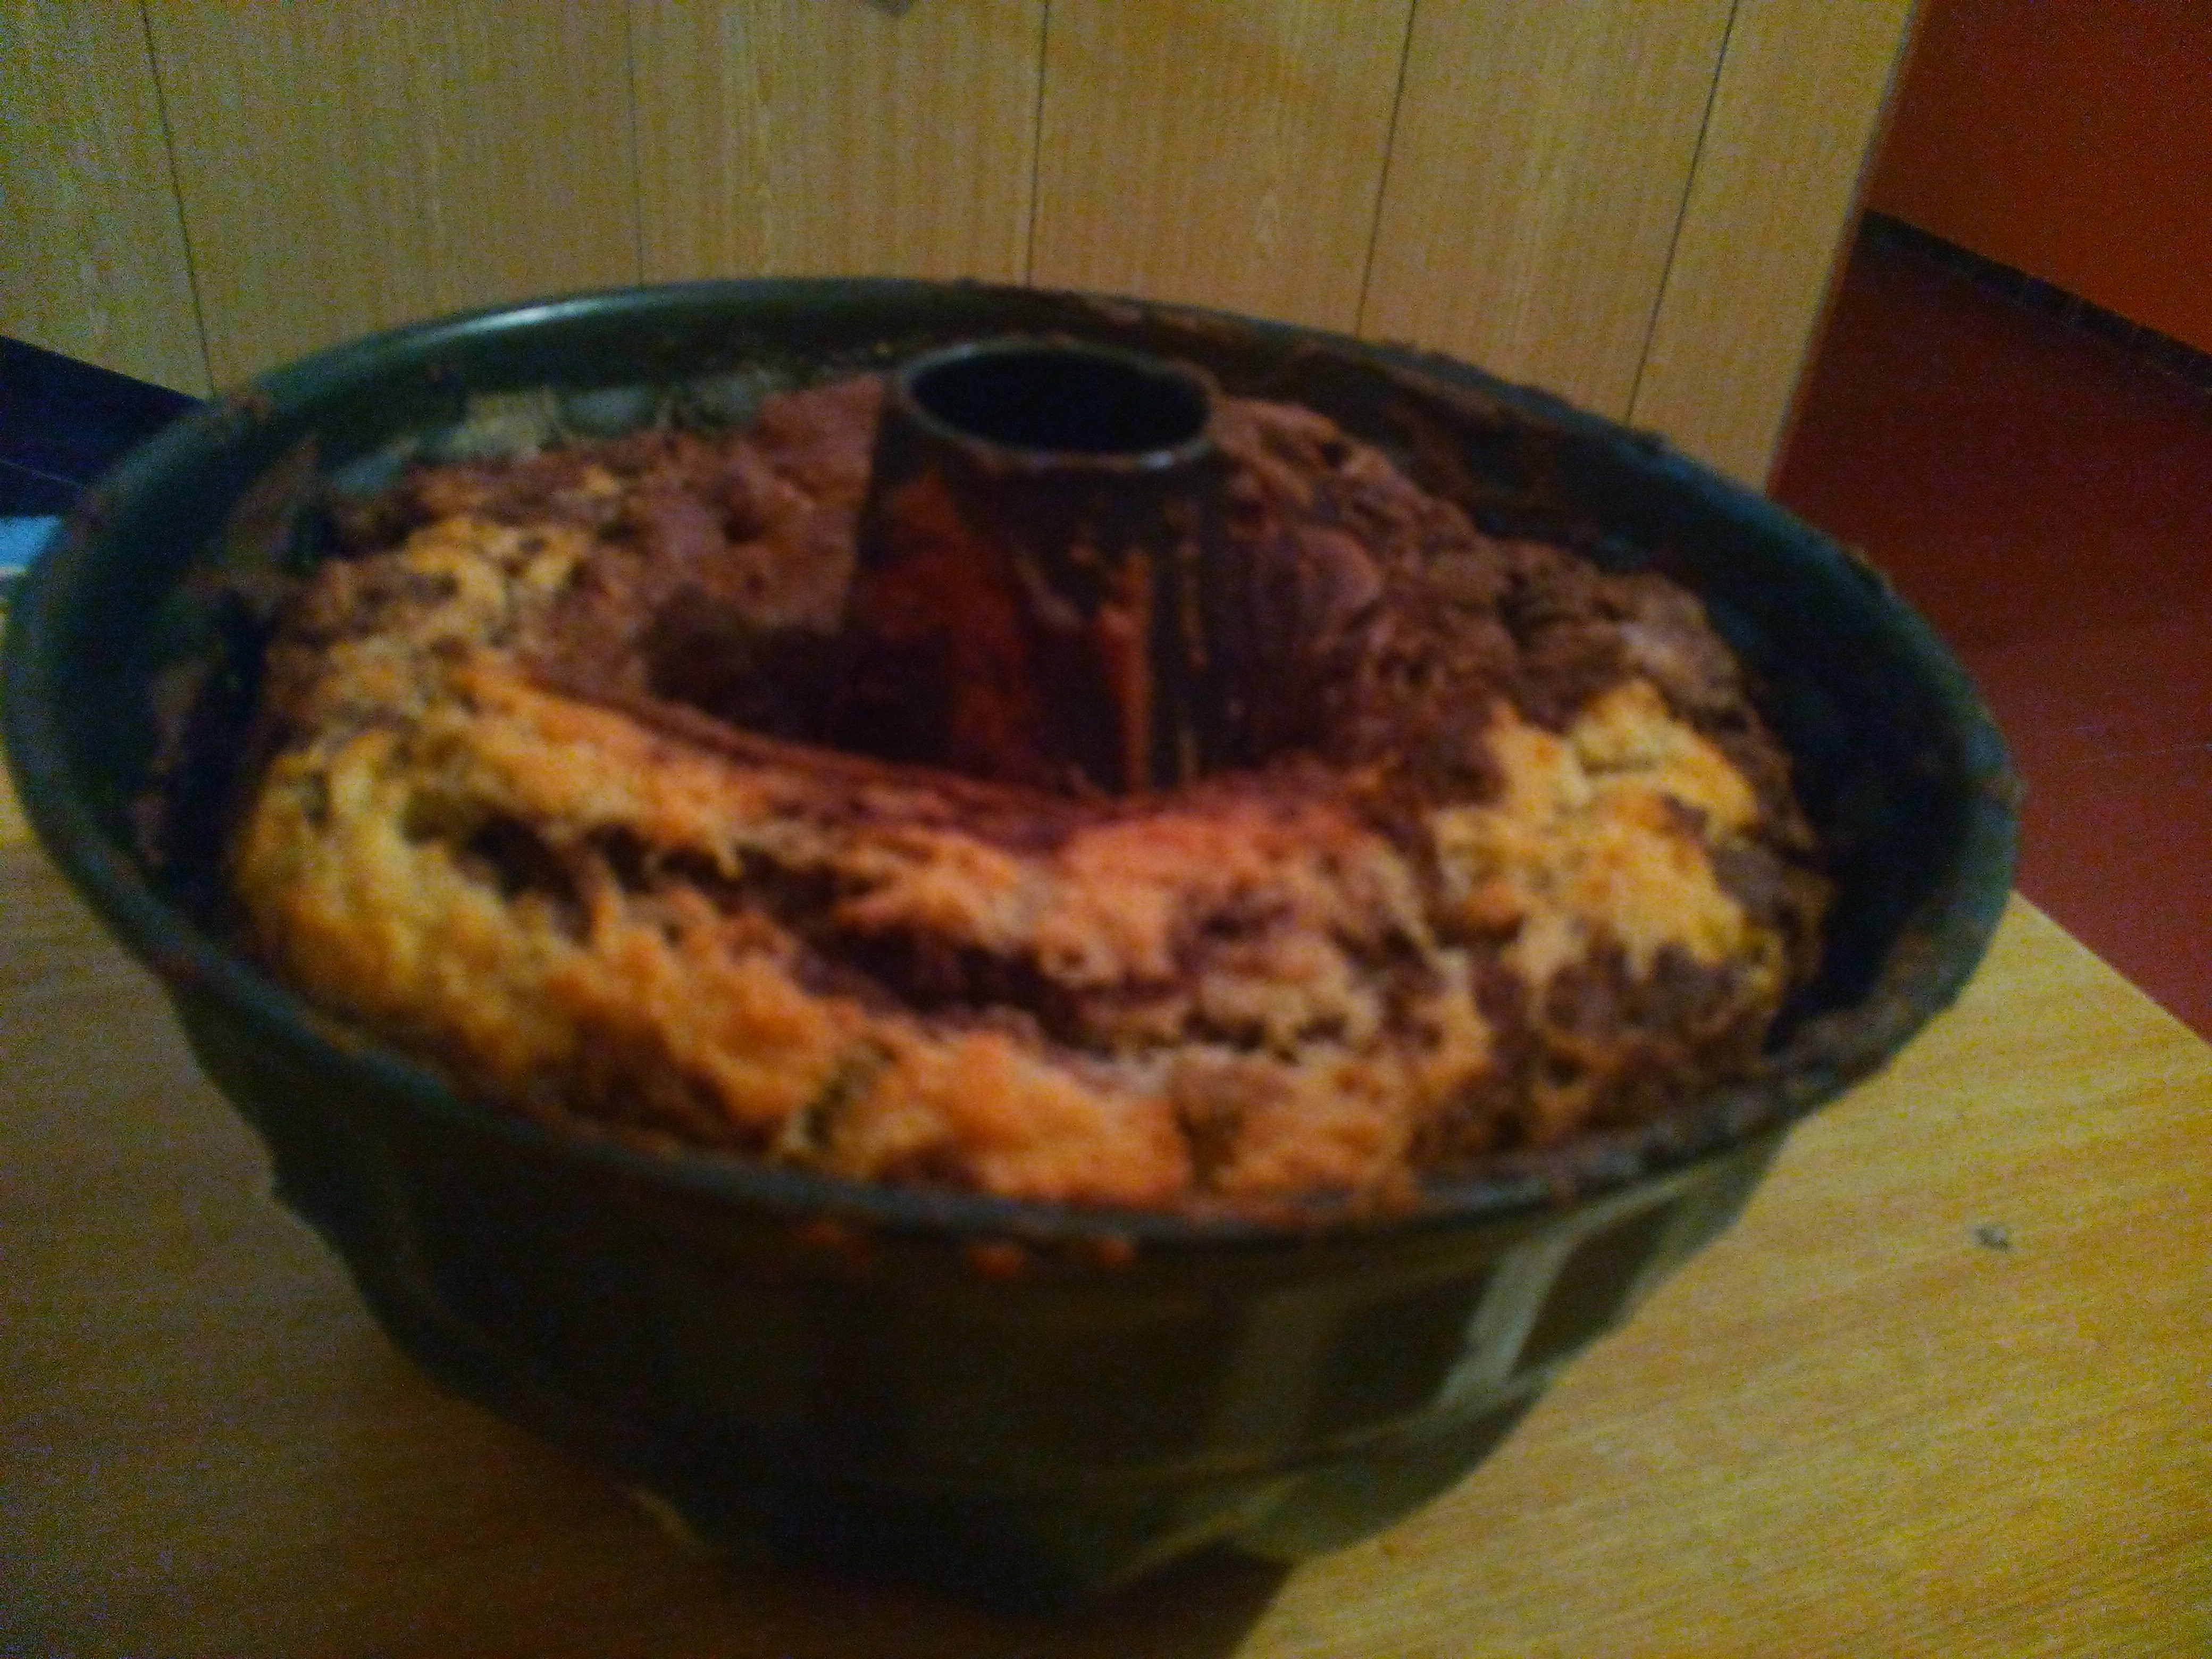
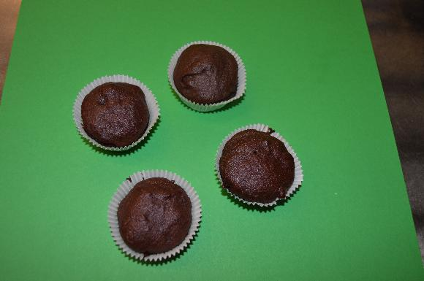
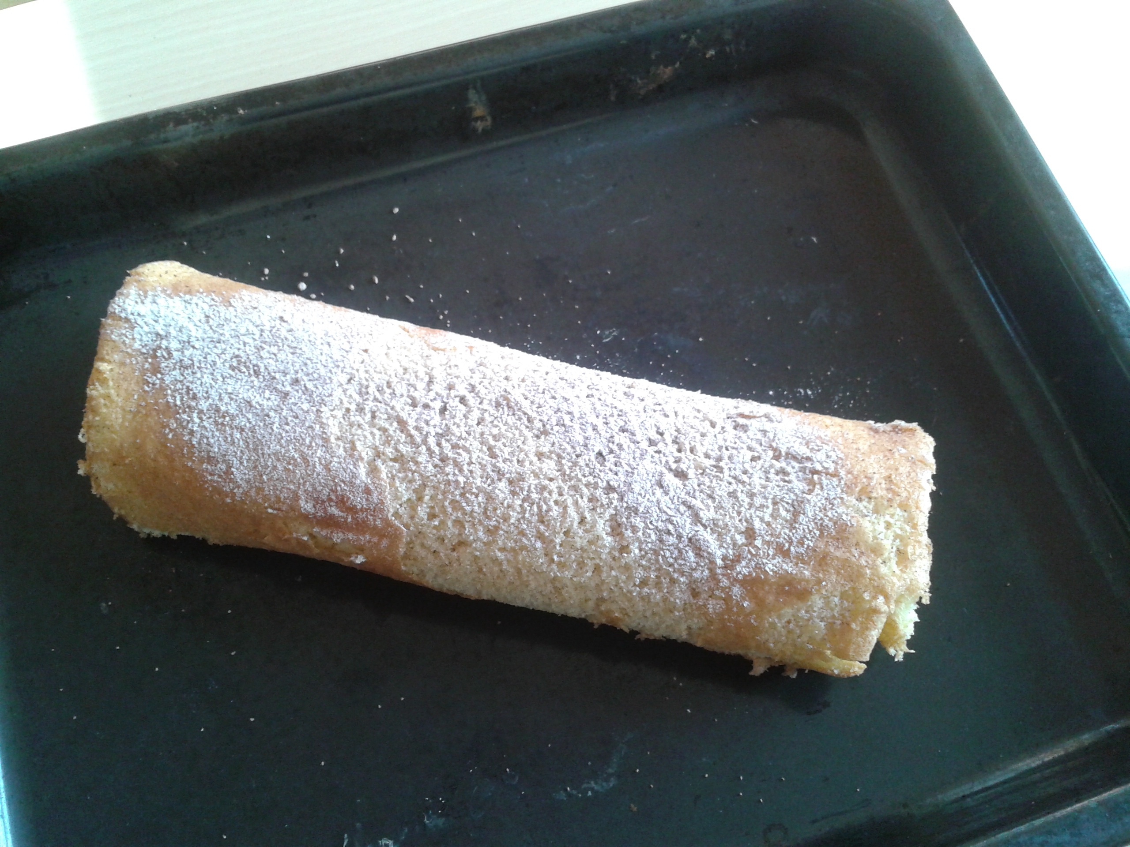
Cukrářské výrobky
Bramorová bábovka
Čokoládové muffiny
Buchta s
polevou
Roláda

Slide 8
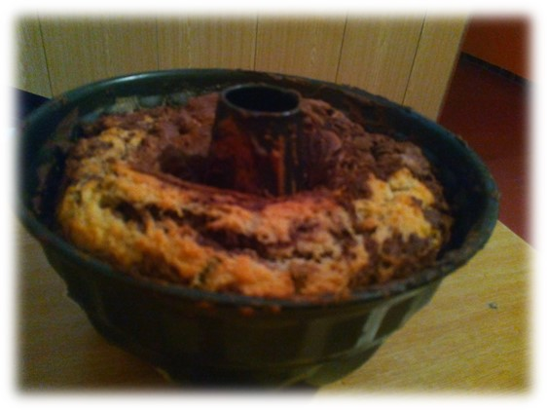
Mramorová bábovka
Ingredience: strouhanka na vysypání formy, máslo na vymazání formy
Těsto:
Sůl
1 dcl - mléko
350 g - polohrubá mouka
1 – balíček prášek do pečiva
20 g - kakao
100 g - škrobová moučka
250 g - změklé máslo
250 g - cukr krupice
3 ks - vejce
Postup přípravy receptu:
Máslo utřeme do pěny, postupně přidáváme cukr, vanilkový cukr a přimícháme vejce. Smícháme s moukou, škrobovou moučkou, práškem do pečiva, přidáme sůl a postupně mléko.
Troubu si předehřejeme na 180°.
V míse necháme 2/3 těsta a do odebrané třetiny vmícháme kakao. Máslem vymazanou a strouhankou vysypanou formu potom plníme střídavě světlým a tmavým těstem. Nakonec lehce promícháme vidličkou, aby vznikl mramorový efekt. Pečeme zhruba hodinu. Vychladlou bábovku vyklopíme, posypeme moučkovým cukrem.

Slide 9
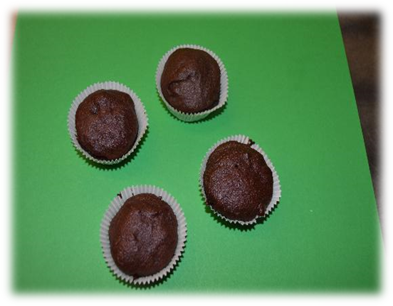
Čokoládové Muffiny
Ingredience:
Mouka na vysypání, tuk na vymazání
Těsto:
1/2 lžičky – sůl
150 g - čokoláda﻿
1/2 hrnku - olej﻿
1 hrnek - mléko
1/2 hrnku – cukr krupice
1 ks - vejce
1 balíček – prášek do pečiva ﻿
2 hrnky – polohrubá mouka﻿
1 balíček – vanilkový cukr
Postup přípravy receptu: Nejdříve smícháme všechny tekuté ingredience (olej, vejce a mléko), poté přidáme zbytek, tedy sypké ingredience a pořádně promícháme, až nám vznikne těsto.
Formy na muffiny vymažeme a vysypeme polohrubou moukou a naplníme těstem do poloviny.
Muffiny s kousky čokolády pečeme při 180 °C cca 20 minut.

Slide 10
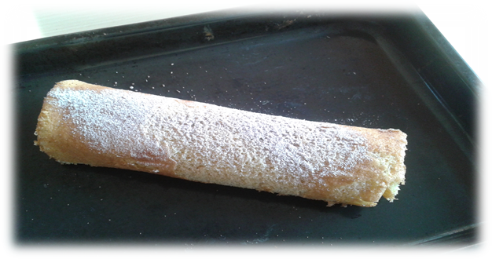
Piškotová roláda
Ingredience:
4 ks – vejce
60 g – polohrubá mouka
1 špetka - sůl
100 g – cukr krupice
4 lžíce – horká voda
1 lžička – prášek do pečiva
40 g – škrobová moučka
Postup přípravy receptu:
Plech potřeme máslem, položíme na něj pečící papír, ten také potřeme máslem.
Vejce ušleháme s vodou, cukrem a solí do pěny. Mouku, škrobovou moučku a prášek do pečiva smícháme a prosejeme do pěny. Opatrně smícháme. Těsto vlijeme na plech a stěrkou rozetřeme. Pečeme ve středu trouby.
Upečené těsto přesuneme z plechu na pracovní plochu, na kterou jsme si položili vlhkou utěrku. Piškot ihned plníme a rolujeme. Pokud však chceme roládu plnit krémem či šlehačkou. Dáme přes upečenou roládu také vlhkou utěrku a necháme tak vychladnout, aby se těsto nezlomilo při rolování.

Slide 11
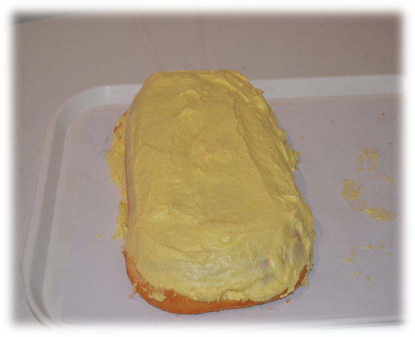
Buchta s POLEVOU
Ingredience: tuk na vymazání
Mouka na vysypání
4 vejce
200g cukr krystal
1 dcl oleje
1 dcl vody
200g polohrubé mouky
1 prášek do pečiva
1 vanilkový cukru
Postup přípravy receptu:
Smícháme polohrubou mouku s cukrem olejem a vodou a přidáme 4 celá vejce a postupně přimícháme prášek do pečiva s vanilkovým cukrem. Vymažeme si libovolná formu a vysype se hladkou moukou. Těsto vylejeme na plech a necháme péct 30-35 minut. U pečený korpus necháme vychladit. Mezitím si připravíme libovolnou náplň kterou budeme mazat těsto.

Slide 12
Studijní obor
SOŠ a SOU Horšovský Týn – Littrowa 122 Cukrář- obor 29-54-H/01 Tříletý učební obor
Zaměření na přípravu cukrářských výrobků a vykonávání podnikatelských aktivit v oboru.
Jedná se o tříleté studium zakončené závěrečnou zkouškou, absolvent získává střední odborné vzdělání (výuční list) a odbornou přípravu pro výkon oboru cukrář.
Profil absolventa učebního oboru:
Ovládá techniky zpracování surovin a jejich zpracování do výrobků
Umí přípravu běžných i technologicky náročných cukrářských výrobků
Umí posoudit kvalitu surovin
Ovládá estetické úpravy výrobků
Zná základy správné výživy
Osvojuje si obchodně podnikatelské činnosti
Cílem oboru cukrář je činnosti v provozech a potravinářského odvětví při výrobě cukrářských, popřípadě cukrovinkářských výrobků. Žáci se připravují na svoje povolání v cukrářských výrobnách, po absolvování mají možnost založení vlastní soukromé firmy. Část odborného výcviku bude probíhat ve školním vzdělávacím centru – Penzion V Oboře, část v cukrářské učebně a dále při školních akcích a rautech.

Slide 13
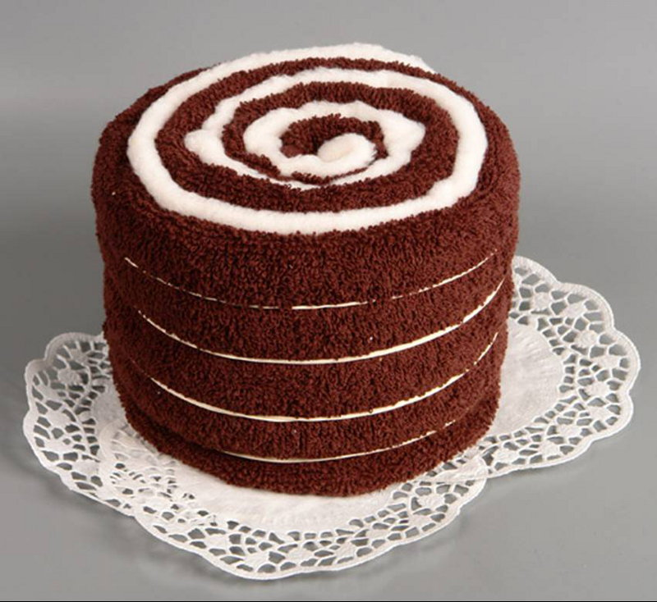
Co jsem se naučila, očekávání
Naučila jsem se péct různé druhy dortů, řezů, buchet, cukroví, atd..
Znám základy, které cukráři potřebují vědět a umět.
Po dokončení studia na Střední odborné škole v Horšovském Týně si udělám nástavbu a založím si svůj soukromý obchod.

Slide 14
Poděkování
Mé poděkování patří především paní ředitelce Hanzalové za pomoc při výběru tématu mé závěrečné práce. Paní učitelce Křížové za pomoc s gramatickými chybami. Panu učiteli Hejtmanovi za pomoc s prezentací.

Slide 15
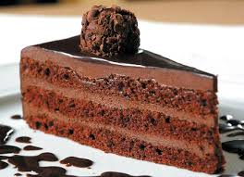
Zdroje
Internet
:http://www.gastrocentrum-pisek.cz/nabidka-potreby-pro-cukrare 14.1 2015 11:50 hodin
http://www.sos-souhtyn.cz/http://www.sos-souhtyn.cz/index.php?m=4&page=cukrar http://www.sos-souhtyn.cz/index.php?page=mapaht 28.1 2015 11:40 hodin
https://www.google.cz/search?q=cukrářské+výrobky&rlz=1C2_____enCZ408&biw=1280&bih=685&tbm=isch&tbo=u&source=univ&sa=X&ei=yT_LVMKXGs 30.1 2015 9:27 hodin
https://www.google.cz/search?q=cukry+tuky+bílkoviny&espv=2&biw=1280&bih=685&tbm=isch&tbo=u&source=univ&sa=X&ei=n1nLVOHRMMe07AazioH 30.1 2015 11:34 hodin
http://www.recepty.cz/recept/mramorova-babovka-11 30.1.2015 13:04 hodin
http://recepty.vareni.cz/piskotova-rolada-1/ 30.1 2015 13: 44 hodin
http://recepty.vareni.cz/pernik-s-marmeladou/ 31.1 2015 9:34 hodin
https://www.google.cz/search?q=dorty&biw=837&bih=537&source=lnms&tbm=isch&sa=X&ei=RqwjVe-BNdDXas2qgYAJ&ved=0CAYQ_AUoAQ 7,4 2015 12:22
http://nakup.itesco.cz/cs-CZ/Search/List?searchQuery=mou%C4%8Dka+%C5%A1krobov%C3%A1&Hledat=Hledat7,4 2015 12: 03
Knižní:
Hrníčková kuchařka – Nejlepší hrníčkové recepty našich čtenářů
Redakčně zpracovala Alena Doležalová. V roce 2010 vydalo jako svou 346/134. Publikaci
Nakladatelství Dona s.r.o.,
Komenského 37,370 01 České Budějovice.
Fotografie Vladimír Doležal.
Grafická úprava DONA.
Sazba DONA.
Vyrobila Tiskárna Protisk s.r.o., České Budějovice
ISBN 978-80-7322-141-6

Slide 16
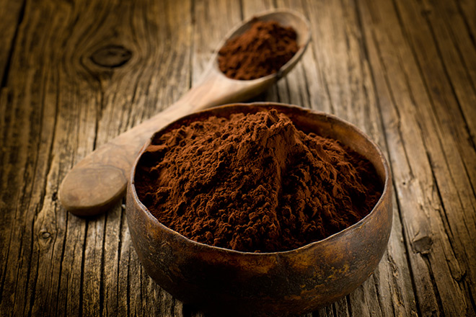
Závěr
Děkuji za pozornost.

